Slide 1
مالیات حقوق
(مالیات بر درآمد حقوق)
Khanehesabdari.com
خانه حسابداری
Notes:
طراحی شده توسط وبسایت راشاسایت
rashasite.ir

Slide 2
تعریف مالیات حقوق
طبق ماده ۸۲ قانون مالیات‌های مستقیم که در سال ۱۳۹۴ اعلام شده است، مالیات حقوق بر درآمدی تعلق می‌گیرد که یک شخص حقیقی در ازای کار و خدمات به شخص حقیقی یا حقوقی دیگر به صورت نقدی یا غیرنقدی دریافت می‌کند. مالیات حقوق به‌عنوان یک مالیات تکلیفی و مستقیم در نظر گرفته می‌شود.
Khanehesabdari.com

Slide 3
تعریف مالیات تکلیفی حقوق
طبق ماده 86 قانون مالیات‌های مستقیم( ق.م.م )و تبصره این ماده، مالیات حقوق جز مالیات‌های تکلیفی محسوب می‌شود. مالیات تکلیفی بدین معناست که شناسایی مبلغ و پرداخت مالیات حقوق پرسنل به عهده پرداخت کننده حقوق(کارفرما)است و پرسنل در قبال این امور وظیفه‌ای ندارند.
Khanehesabdari.com

Slide 4
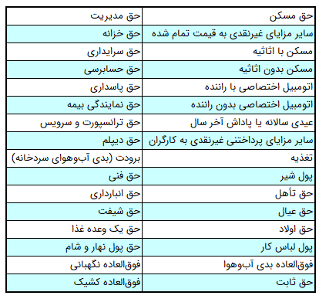
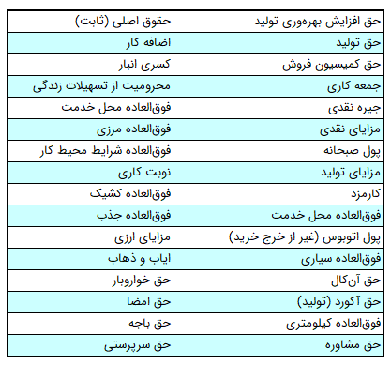
موارد مشمول مالیات حقوق
Khanehesabdari.com

Slide 5
موارد معاف از مالیات حقوق در سال ۱۴۰۲
مبالغ فوق العاده سفرها
هزینه ها و مبالغ مربوط به فوق العاده ماموریت ها
پاداش ها و عیدی هایی که برابر با پرداختی های است که در پایان سال معادل یک دوازدهم معافیت سالانه به حقوق بگیران تعلق میگیرد
حقوق و پرداختی های نیروهای مسلح
مبلغ و پرداختی هایی که تحت عنوان حقوق ایام مرخصی استفاده نشده باشد
سایر مزایایی غیرنقدی پرداخت شده به افراد برابر با دو دوازدهم معافیت سالانه
مبالغ و خسارت اخراج شدن از کار، مستمری و حقوق بازنشستگی،
مبالغ تحت عنوان از کار افتادگی و سایر مواردی که به شخص گیرنده حقوق پرداخت میشود.
هزینه های درمانی برای اعضای خانواده و تامین اجتماعی کارمندان برابر با دو هفتم بیمه تکمیلی افراد
مستمرهای پرداختی به وارثان
Khanehesabdari.com

Slide 6
موارد معاف از مالیات حقوق در سال ۱۴۰۲
سنوات خدمت محاسبه شده برای کارکنان
پرداخت مبالغی که به ارزش یک دوازدهم عیدی هستند
چنانچه فوق العاده ماموریت مربوط به فعالیت های شرکت ها بوده و از محل اصلی شرکت به مسافت ۵۰ کیلومتر فاصله داشته باشد و یا برای انجام کار
موقت، ناچار به توقف شبانه باشد.
مبالغ پرداخت شده تحت عنوان فوت، از کار افتادگی، استعفای کارگر و بازنشستگی
وجوه پرداخت شده برای حقوق ایام مرخصی برای حقوق بگیران
مبالغ پرداخت شده به ارزش یک دوازدهم عیدی
حقوق کارکنان شاغل مناطق آزاد تجاری
پرداختی وجوه به پزشک و بیمارستان جهت معالجه ی کارکنان یا معالجه ی افراد تحت تکفل این دسته از افراد به وسیله ی حقوق بگیرها به شکل مستقیم
و با استناد اسناد و مدارک اثبات کننده.
مبلغی معادل با نیمی از مالیات حقوق کارکنان شاغل در مناطق کمتر توسعه یافته.
پرداخت مبالغی برابر با دو دوازدهم مزایای غیرنقدی پرداخت شده به کارکنان.
Khanehesabdari.com

Slide 7
نکته ی مهم
هزینه های درمانی کارکنان قابل کسر توسط کارفرما نیست و کارکنان بر اساس ماده ۸۷ قانون مالیات های مستقیم به عنوان یک مودی حقیقی می بایست به صورت کتبی درخواست استرداد اضافه پرداختی بابت مالیات حقوق خود را مطالبه کند.
سنوات خدمت و مرخصی در دوران بازنشستگی شامل موارد رو به رو است: چنانچه پس از تسویه ی کارمند با شرکت و پس از آنکه سنوات خدمات کارکنان در پایان زمان قرارداد پرداخت شود مشمول مالیات نمی شود. چنانچه حقوق بگیر پس از دریافت سنوات خدمت در شرکت حضور داشته باشد مشمول پرداخت نمیشود. کل بیمه سهم کارگر معاف از مالیات است. ( بر اساس بخشنامه شماره ۱۹۴۱۸/۴۳۸۵/۲۱۱ مورخ ۱۳۸۳/۱۱/۰۷ سازمان امور مالیاتی کشور در سال های گذشته ، معافیت بیمه سهم کارگر برابر با دو هفتم بیمه بود).
Khanehesabdari.com

Slide 8
مالیات حقوق شغل دوم
افرادی که دو شغل دارند باید از حقوق شغل دوم خود نیز مالیات بپردازند. طبق قانون مالیات‌های مستقیم، از مجموع درآمد اشخاص حقیقی که بیش از یک شغل دارند مبلغی به عنوان مالیات کسر می‌شود. نرخ مالیات حقوق دو شغله ها درصورتی که جمع درآمد بیشتر از یک میلیارد ریال باشد پس از کسر هزینه‌های قابل قبول مبلغی معادل نرخ تعیین شده در ماده ۱۳۱ است. فرقی نمی‌کند که مجموع درآمد افراد از دو منبع باشد یا از چند منبع مختلف، معاف از مالیات باشد و یا غیرمعاف از مالیات، در هرصورت از حقوق این افراد مبلغ مالیات کسر می‌گردد.
Khanehesabdari.com

Slide 9
نرخ جدول مالیات حقوق(ماده85)
Khanehesabdari.com

Slide 10
حل مسئله
اگر فردی ۱۸ میلیون تومان درآمد داشته باشد محاسبه مالیاتش به صورت زیر است:
تا حقوق ۱۰ میلیون معاف از مالیات می باشد پس از آن کم می‌کنیم.
۸ میلیون باقی می ماند که ۴ میلیون آن را ضربدر ۱۰ می‌کنیم (مالیات ۱۰ درصد درآمد ۱۴ میلیونی) و ۴ میلیون دیگر را ضربدر ۱۵ (مالیات ۱۵ درصدی درآمد ۱۸ میلیونی) :
۴/۰۰۰/۰۰۰ × ۱۰٪ = ۴۰۰/۰۰۰
۴/۰۰۰/۰۰۰ × ۱۵٪ = ۶۰۰/۰۰۰
۴۰۰/۰۰۰ + ۶۰۰/۰۰۰ = ۱/۰۰۰/۰۰۰
Khanehesabdari.com

Slide 11
اشخاص مشمول مالیات بر درآمد حقوق
مالیات حقوق مربوط به اشخاص حقیقی است ، یعنی اگر شخص حقیقی ، دریافت کننده حقوق باشد ، مشمول مالیات حقوق میشود و اگر شخص حقوقی مبالغی بابت انجام خدمات داشته باشد ، مشمول مالیات حقوق نبوده ، بلکه مشمول فصل مالیات بر درآمد اشخاص حقوقی خواهد بود .
پرداخت کننده حقوق ممکن است شخص حقیقی و یا شخص حقوقی باشد . بر این اساس در قانون مالیاتهای مستقیم ، فرقی بین پرداخت کنندگان حقوق ( اعم از حقیقی و حقوقی ) از نظر تکالیف قانونی مربوط به کسر و پرداخت وجود ندارد .
مالیات وارد بر حقوق مربوط به اشخاص حقیقی می باشد که در ایران اشتغال دارند . لذا هر شخص حقیقی اعم از ایرانی و خارجی بابت درآمد حقوق در ایران ، مشمول مالیات می باشند ، لکن شخص حقیقی ایرانی که در خارج از ایران اشتغال داشته و از آنجا حقوق دریافت می نماید ، مشمول این مالیات دولت ایران نخواهد بود .(ماده ۸۲ ق.م.م)
Khanehesabdari.com

Slide 12
درآمد مشمول مالیات حقوق
درآمد مشمول مالیات حقوق عبارت است از حقوق (مقرری یا مزد، یا حقوق اصلی) و مزایای مربوط به شغل اعم از مستمر یا غیرمستمر قبل از وضع کسور و پس از کسر معافیت‌های مقرر در این قانون. اگر بخواهیم خیلی ساده بگوییم، تمام حقوق شما به صورت نقدی پرداخت نمی‎‌شود و ممکن است مزایایی هم داشته باشید. حقوق شما به مزایا اضافه می‌شود و «پرداختی» به دست می‎آید. با کم کردن میزان معافیت از این پرداختی، رقم مشمولیت مالیاتی شما مشخص خواهد شد. برای مثال اگر جایی کار می‌کنید و شرکتتان به عنوان مزایا یک منزل بدون اثاثیه در اختیارتان گذاشته،به میزان 20% حقوق و مزایا مستمر نقدی تان مشمول مالیات حقوق می‎شود و اگر این منزل اثاثیه هم داشته باشد، به میزان 25% حقوق و مزایای مستمر نقدی تان مشمول مالیات خواهد شد.(ماده ۸۳ق.م.م)
Khanehesabdari.com

Slide 13
مزایا غیر نقدی حقوق
درآمد مشمول مالیات حقوق عبارت است از حقوق (‌مقرری یا مزد، یا حقوق اصلی) و مزایای مربوط به شغل اعم از مستمر و یا غیرمستمر قبل از وضع کسور و پس از کسر معافیت‌های مقرر در این قانون.
تبصره – درآمد غیرنقدی مشمول مالیات حقوق بشرح زیر تقویم و محاسبه میشود:
الف – مسکن با اثاثیه معادل ۲۵ درصد و بدون اثاثیه ۲۰ درصد حقوق و مزایای مستمری نقدی (‌به استثنای مزایای نقدی معاف موضوع ماده ۹۱‌ این قانون) در ماه پس از وضع وجوهی که از این بابت از حقوق کارمند کسر می‌شود.
ب – اتومبیل اختصاصی با راننده معادل ۱۰ درصد و بدون راننده معادل ۵ درصد حقوق و مزایای مستمر نقدی (‌به استثنای مزایای نقدی معاف‌ موضوع ماده ۹۱ این قانون) در ماه پس از کسر وجوهی که از این بابت از حقوق کارمند کسر می‌شود.
ج – سایر مزایای غیرنقدی معادل قیمت تمام شده برای پرداخت ‌کننده حقوق.
Khanehesabdari.com

Slide 14
درآمد حقوق
بنابراین می توان درآمد حقوق را به بخش های زیر تفکیک نمود:
الف) حقوق ثابت یا حقوق اصلی
ب) مزایای مربوط به شغل که به دو بخش مزایای مستمر و غیرمستمر قابل تفکیک است.
Khanehesabdari.com

Slide 15
مزایا مستمر
1- مزایای مستمر: به آن دسته از دریافتی هایی که حقوق بگیر به طور مستمر و ماهانه علاوه بر حقوق اصلی دریافت می نماید گفته می شود و به دو دسته نقدی وغیرنقد تقسیم می گردد.
الف) مزایای مستمر نقدی: عبارت اند از فوق العاده شغل، فوق العاده شاغل، حق اولاد، حق مسکن، حق ایاب و ذهاب، فوق العاده های بدی آب وهوا، محرومیت از تسهیلات زندگی، فوق العاده دوری از مرکز، نوبت کاری، جذب، اشتغال مأمورین در خارج کشور، فوق العاده کسر صندوق و سایر مزایایی که طبق مقررات استخدامی کارفرما تحت عناوینی غیر از موارد فوق همراه با حقوق و مزایای نقدی ماهانه به طور مستمر به اشخاص حقوق بگیر پرداخت یا تخصیص داده می شود.
ب) مزایای مستمر غیر نقدی: اغلب شامل مسکن واگذارشده از طرف کارفرما (یا اثاثیه و یا بدون اثاثیه) و استفاده از اتومبیل اختصاصی واگذاری از طرف کارفرما (با راننده و یا بدون راننده) و سایر مزایای غیر نقدی مستمر از قبیل خوار و بار، بن و … است.
Khanehesabdari.com

Slide 16
مزایا غیرمستمر
2- مزایای غیرمستمر: به آن دسته از دریافتی هایی که حقوق بگیر به طور غیرمستمر و به صورت موردی علاوه بر حقوق اصلی دریافت می نماید، گفته می شود و به دودسته نقدی وغیرنقدی تقسیم می گردد.
الف) مزایای نقدی غیرمستمر: عبارت اند از اضافه کار، فوق العاده مأموریت، هزینه سفر، پاداش انجام کار، عیدی و پاداش آخر سال، وجوه پرداختی بابت لباس کار، پرداختی های بابت هزینه درمان و معالجه کارکنان، بازخرید مرخصی، پاداش طی سال، بهره وری و سایر مزایای غیرمستمر که طبق مقررات استخدامی یا قانون کار از طرف کارفرما به کارکنان پرداخت و یا در اختیار آنان قرار داده می شود.
ب) مزایای غیر نقدی غیرمستمر: شامل در اختیار گذاردن مواردی همچون لباس کار، برنج، روغن و غیره
Khanehesabdari.com

Slide 17
تفاوت مزایای به تبع شغل و شاغل
بصورت ساده اگر خواسته باشیم تفاوت مزایای به تبع شغل و شاغل را بگوییم، مزایای به تبع شغل عبارتست از دریافتی های کارگر به واسطه شغلی که در کارگاه دارد و طبیعتا بین سایر کارگران سازمان متفاوت است. اما مزایای به تبع شاغل عبارتست از دریافتی های شخص به واسطه شاغل بودن آن و تفاوتی بین آن شخص و سایر پرسنل وجود ندارد.
Khanehesabdari.com

Slide 18
حق شغل
همانطور که گفته‌شد مزایای به تبع شغل موارد حقوقی است که شخص به واسطه شغلی که در سازمان دارد دریافت میکند. در واقع در قانون کار این مزایا تحت عنوان مزد تعریف شده است.
مطابق ماده 35 قانون کار مزایای به تبع شغل بصورت زیر است:
‌ماده 35 قانون کار – مزد عبارت است از وجوه نقدی یا غیر نقدی و با مجموع آنها که در مقابل انجام کار به کارگر پرداخت می‌شود.
بطور مثال حقوق پایه، حق سرپرستی، حق جذب، حق مسئولیت و سایر اقلام حقوقی که به واسطه شغل شخص دریافت میشود را حق شغل گویند.
Khanehesabdari.com

Slide 19
حق شاغل
همینطور مزایای به تبع شاغل عبارتست از کلیه دریافتی های مرتبط به شاغل به واسطه شاغل بودن در سازمان و تفاوتی بین کارگران و کارمندان در دریافت آن وجود ندارد(مزایای رفاهی و انگیزشی). در واقع به کلیه دریافتی های شاغل(اعم از حق شغل و حق شاغل) حق السعی می گوییم.
مطابق ماده 34 قانون کار حق السعی بصورت زیر تعریف میشود:
‌ماده 34 قانون کار- کلیه دریافتهای قانونی که کارگر به اعتبار قرارداد کار اعم از مزد یا حقوق کمک عائله‌مندی، هزینه مسکن، خواربار، ایاب و ذهاب، مزایای‌غیر نقدی، پاداش افزایش تولید، سود سالانه نظایر آنها دریافت می‌نماید را حق‌السعی می‌نامند.
ماده فوق نیز بین حق شغل(مزد) و حق شاغل(مزایا) نیز تفاوت قائل شده است. مثلا حق مسکن، حق خواروبار و سایر مواردی که شخص بواسطه شاغل بودن دریافت میکند را حق شاغل گویند.
Khanehesabdari.com

Slide 20
تفاوت حقوق بگیر اصلی با حقوق بگیر غیر اصلی
فارغ ازینکه یک نفر در چند جا مشغول به کار است فقط یک بار می تواند از معافیت موضوع ماده 84 استفاده کند، معافیت موضوع ماده 84 هر سال در قانون بودجه تعیین می شود و برای سال 1402 هم مبلغ معافیت 120،000،000 تومان است.
در سامانه حقوق هم اسم هر فردی در یکجا می تواند به عنوان حقوق بگیراصلی تعریف بشه و عموما جایی که تمام وقت کار می کند و بیشترین دریافتی را دارد به عنوان حقوق بگیر اصلی تعریف شود. اما برای شخصی که در جاهای مختلف مشغول به کاره به صورت پاره وقت هست به عنوان حقوق بگیر غیر اصلی تعریف می شود و در سامانه هم محدودیتی بر این که یک فرد رو چند بار به عنوان حقوق بگیر غیر اصلی معرفی کنیم ندارد.
برای حقوق بگیر غیر اصلی به جز معافیت موضوع 84 سایر بخشودگی و معافیت ها به قوت خودش باقی است از جمله مواد 91 و 92 سایر معافیت ها و سایر قوانین مثل قانون جامع خدمات رسانی به ایثارگران.
و نرخ مالیات های حقوق بگیر غیر اصلی تا سال 1400 به نرخ مقطوع 10 درصد محاسبه می شد اما سال 1401 به نرخ پلکانی که در بودجه تصویب شده از 10 تا 30 درصد می باشد.
Khanehesabdari.com

Slide 21
تکلیف پرداخت کنندگان حقوق
پرداخت‌کنندگان حقوق هنگام هر پرداخت یا تخصیص آن مکلف‌اند، مالیات را طبق مقررات ماده (۸۵) این قانون محاسبه و کسر و تا پایان ماه بعد ضمن تسلیم فهرستی متضمن نام و نشانی دریافت‌کنندگان حقوق و میزان آن به اداره امور مالیاتی محل پرداخت و در ماه‌های بعد فقط تغییرات را صورت دهند.
در مورد پرداخت ‌هايي كه از طرف غير از پرداخت‌ كننده اصلي حقوق به اشخاص حقيقي، به عمل مي ‌آيد، پرداخت ‌كنندگان مكلفند هنگام هر پرداخت، ماليات متعلق را با رعايت معافيت‌ هاي قانوني مربوط به حقوق به‌ جز معافيت موضوع ماده (84) اين قانون، طبق مقررات ناده (85)، كسر و حداكثر تا پايان ماه بعد با فهرستي حاوي نام و نشاني دريافت ‌كنندگان و ميزان آن به اداره امور مالياتي محل، پرداخت‌ كنند و در صورت تخلف، مسؤول پرداخت ماليات و جريمه ‌هاي متعلق خواهند بود.(ماده ۸۶ ق.م.م)
Khanehesabdari.com

Slide 22
استرداد اضافه پرداختی بابت مالیات بر درآمد حقوق
اضافه پرداختی بابت مالیات بر درآمد حقوق طبق مقررات مسترد خواهدشد مشروط به این‌که بعد از انقضای تیرماه سال بعد تا آخر آن سال با درخواست کتبی حقوق‌بگیر از اداره امور مالیاتی محل سکونت مورد مطالبه قرارگیرد. اداره امور مالیاتی مذکور موظف است ظرف مدت ۳ماه از تاریخ تسلیم درخواست، رسیدگی‌های لازم را معمول و در صورت احراز اضافه پرداختی و نداشتن بدهی قطعی دیگر در آن اداره امورمالیاتی نسبت به استرداد اضافه پرداختی و از محل وصولی‌های جاری اقدام کند. درصورتی که درخواست‌کننده بدهی قطعی مالیاتی داشته باشد، اضافه‌پرداختی به حساب بدهی مزبور منظور و مازاد مسترد خواهد شد. (ماده ۸۷ ق.م.م)
Khanehesabdari.com

Slide 23
جرایم مالیاتی پیش بینی شده در فصل مالیات بر حقوق
Khanehesabdari.com

Slide 24
نحوه ارسال مالیات حقوق
سامانه آنلاین مالیات بر حقوق
نرم افزار Salary
Khanehesabdari.com

Slide 25
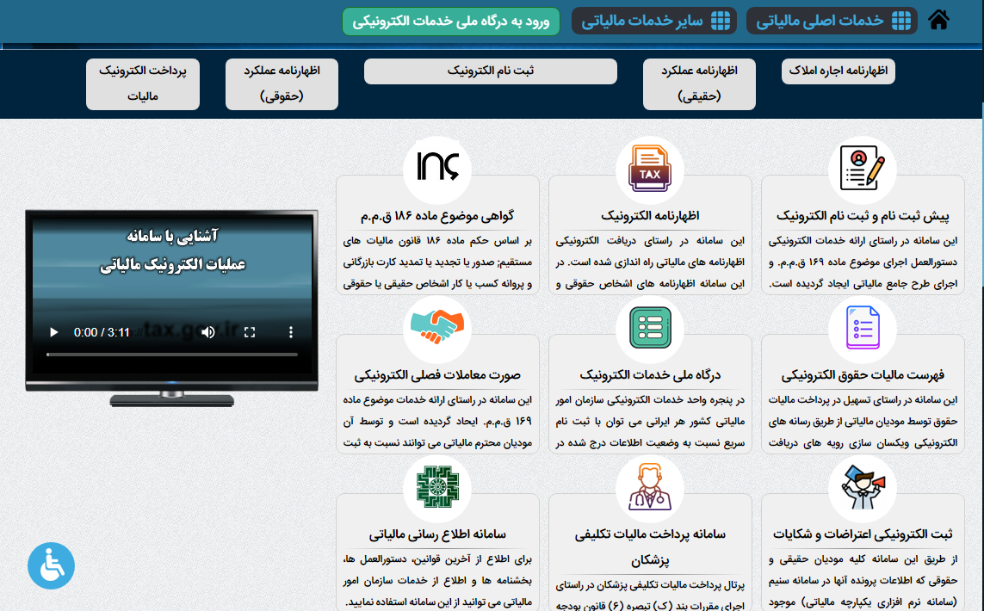
نرم افزار Salary
در شروع کار، وارد سامانه www.tax.gov.ir شوید. سپس بر روی قسمت فهرست مالیات حقوق الکترونیک کلیک کنید. در این بخش امکان ارسال لیست مالیات حقوق، برای مودیان فراهم شده است.
Khanehesabdari.com

Slide 26
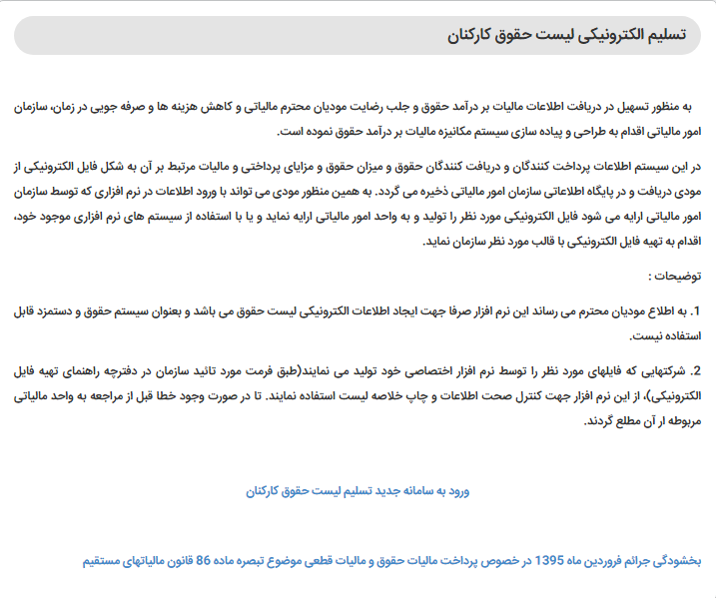
نرم افزار Salary
در مرحله بعد، بر روی گزینه "ورود به سامانه جدید تسلیم لیست حقوق کارکنان" کلیک کنید.
Khanehesabdari.com

Slide 27
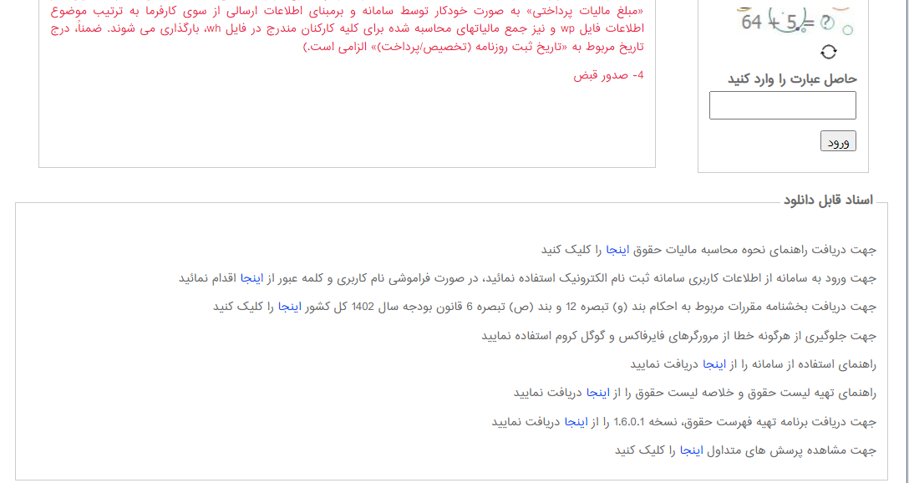
نرم افزار Salary
صفحه‌ای مشابه زیر باز می‌شود، در پایین صفحه شما ‌می‌توانید نرم‌افزار salary را دانلود کنید
Khanehesabdari.com

Slide 28
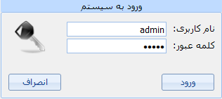
نرم افزار Salary
بعد از اجرای برنامه، یوزرنیم و پسورد را admin وارد کنید و ورود را بزنید.
Khanehesabdari.com

Slide 29
نرم افزار Salary
حال وارد محیط نرم‌افزار سالاری شده‌اید. محیط نرم‌افزار شامل بخش‌های اطلاعات هویتی، اطلاعات لیست، تهیه فایل و گزارشات و تنظیمات است.
منوی اطلاعات هویتی شامل:اطلاعات کارفرما، اطلاعات کارکنان و جستجوی کارکنان می‌باشد.
Khanehesabdari.com

Slide 30
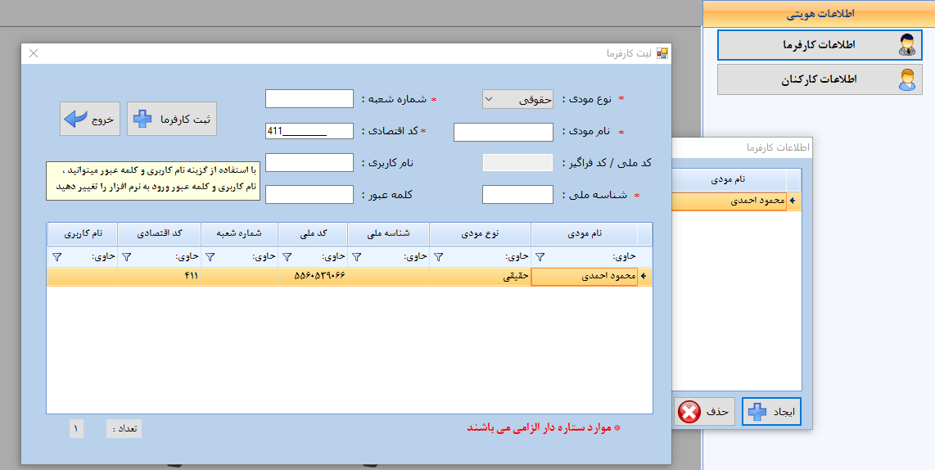
نرم افزار Salary
ثبت اطلاعات کارفرما
ایجاد: برای ایجاد کارفرمای جدید استفاده می‌شود. نرم افزار این قابلیت را دارد که چندین کارفرما را در آن ثبت‌نام نمایید. حذف: برای حذف کارفرما روی این گزینه کلیک نمایید. ویرایش: برای ویرایش اطلاعات کارفرما از این گزینه استفاده نمایید. خروج: برای خروج از منو کارفرما استفاده می‌شود.
Khanehesabdari.com

Slide 31
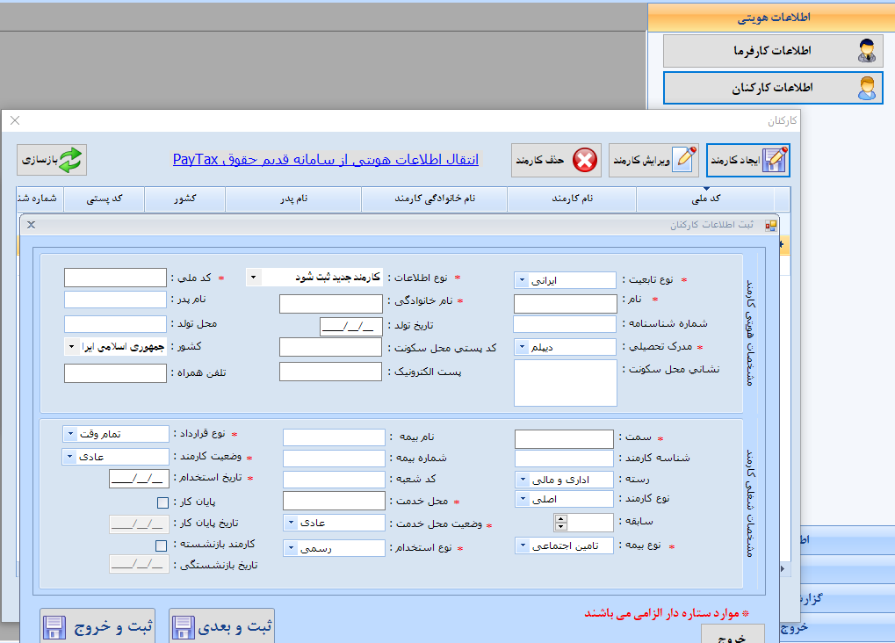
نرم افزار Salary
ثبت اطلاعات کارکنان
شامل 5 قسمت است:
1) ایجاد کارمند
2) ویرایش کارمند
3)حذف کارمند
4) انتقال اطلاعات هویتی از سامانه قدیم حقوق
5) بازسازی. حال برای ثبت اطلاعات هویتی کارمندان خود، به مانند زیر عمل می‌کنیم:
Khanehesabdari.com

Slide 32
نرم افزار Salary
منوی اطلاعات لیست در نرم افزار salary
شامل تعریف لیست و خلاصه لیست حقوق،
مشاهده و ویرایش لیست‌های حقوق،
مشاهده خلاصه لیست حقوق می‌باشد.
Khanehesabdari.com

Slide 33
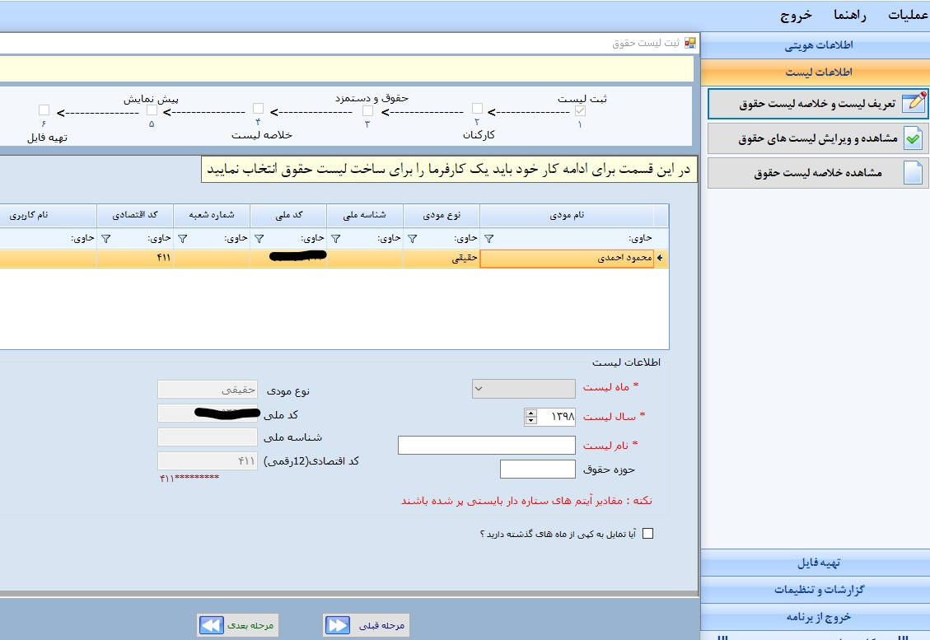
نرم افزار Salary
منوی اطلاعات لیست در نرم افزار salary
در این قسمت اطلاعات کارفرما موجود است.
پس از مشخص کردن ماه لیست مورد نظر، نام لیست
به صورت اتوماتیک مشخص می‌شود. با کلیک بر روی
مرحله بعدی، لیست حقوق ثبت می‌شود.
Khanehesabdari.com

Slide 34
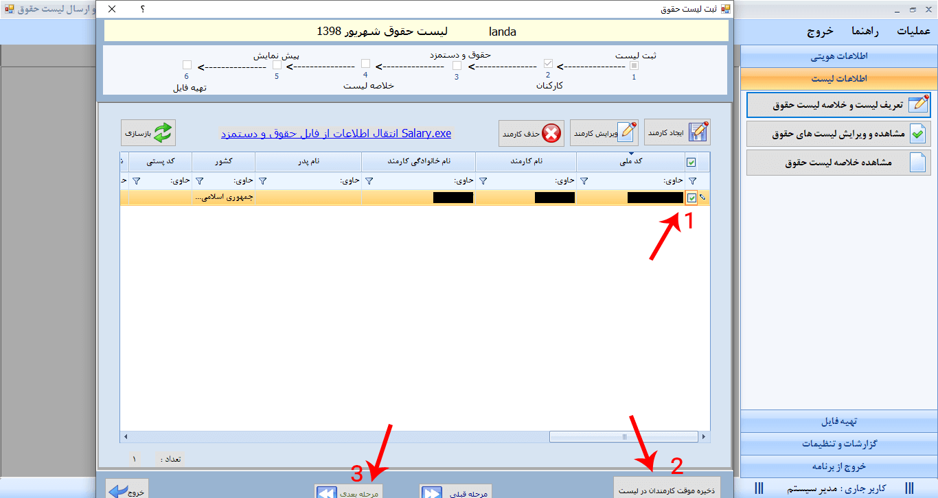
نرم افزار Salary
انتخاب کارمندان
در این مرحله تیک کنار نام کارمندان مدنظر
را انتخاب کرده، ذخیره موقت را کلیک و
سپس مرحله بعدی را کلیک می‌کنیم.
Khanehesabdari.com

Slide 35
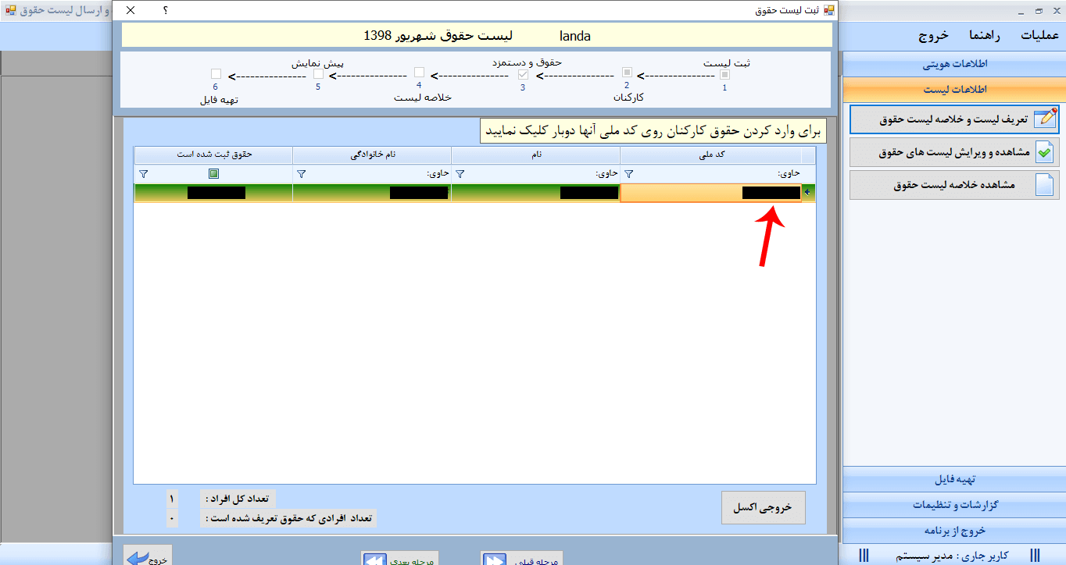
نرم افزار Salary
ثبت اطلاعات حقوق کارمندان
جهت ثبت حقوق کارمندان دوبار
بر روی کد ملی هر کدام کلیک می‌کنیم.
Khanehesabdari.com

Slide 36
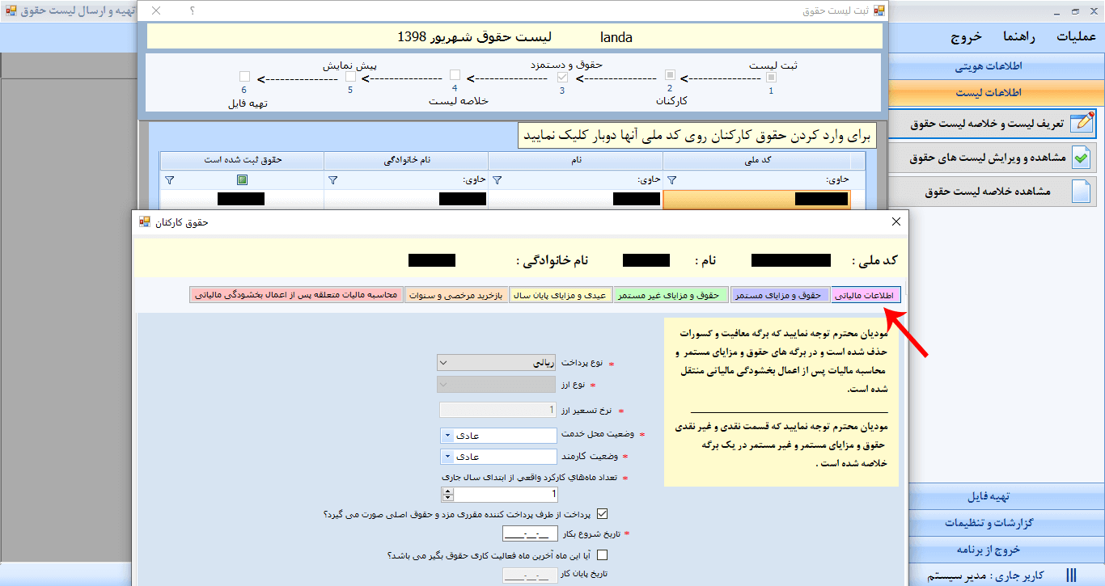
نرم افزار Salary
اطلاعات مالیاتی
بعد از دوبار کلیک بر روی کد ملی، در این قسمت
از نرم افزار سالاری، باید نوع پرداخت، وضعیت
محل خدمت و کارمند و تعداد ماه‌های کارکرد واقعی
، تاریخ شروع به کار مشخص شود. در صورتی که
ماه پایان کارکرد باشد، تیک ماه پایان و تاریخ
پایان کار نیز مشخص شود.
Khanehesabdari.com

Slide 37
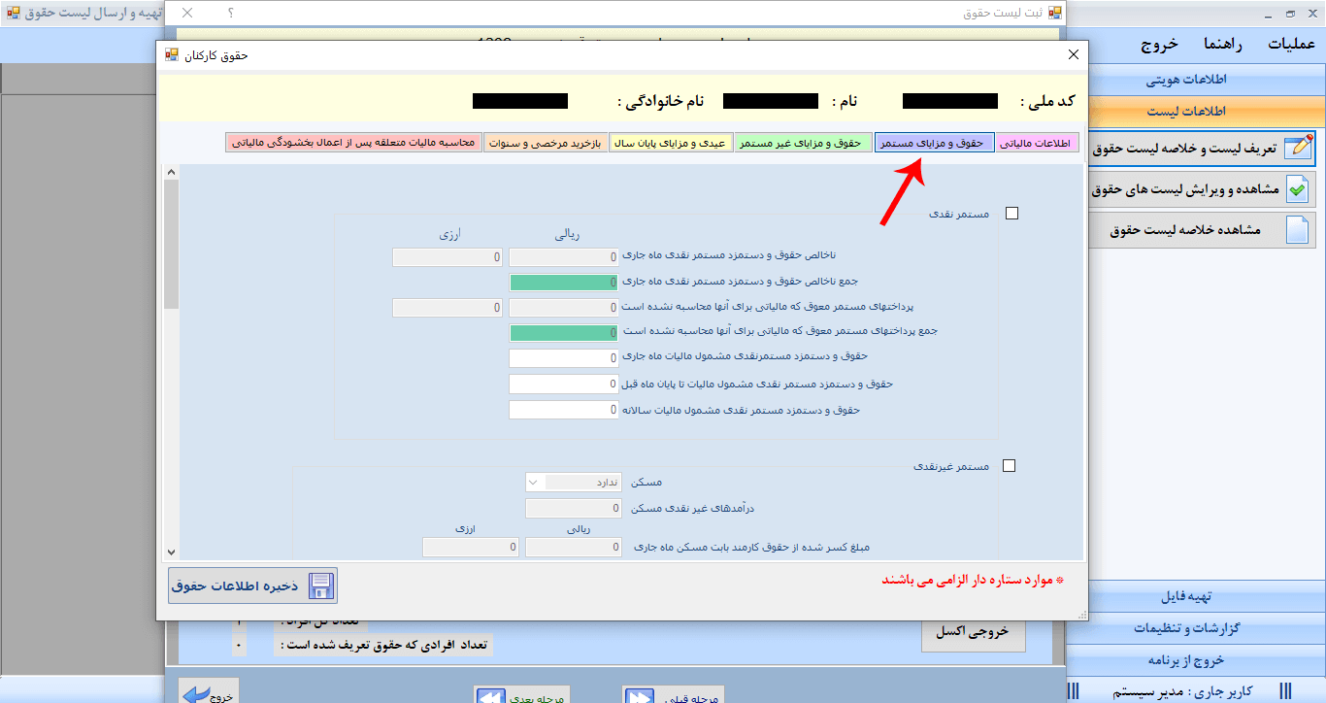
نرم افزار Salary
حقوق و مزایای مستمر
در این قسمت برای وارد کردن حقوق و مزایای مستمر نقدی و غیرنقدی
تیک کنار هر کدام را می‌زنیم تا آیتم‌های آن فعال شود و بتوانیم
اعداد مربوطه را وارد کنیم.
Khanehesabdari.com

Slide 38
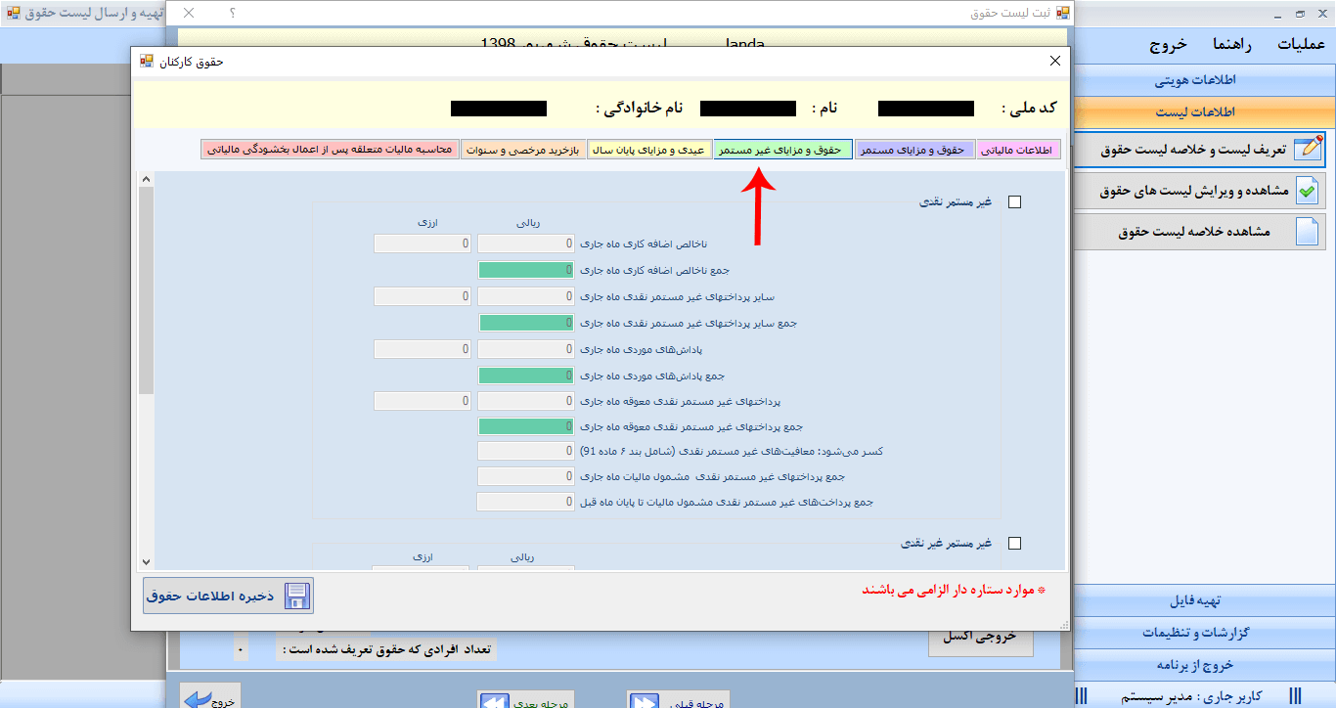
نرم افزار Salary
حقوق و مزایای غیر مستمر
در این قسمت برای وارد کردن حقوق و مزایای
غیرمستمر نقدی و غیرنقدی تیک کنار هر کدام
را می‌زنیم تا آیتم‌های آن فعال شود و بتوانیم
اعداد مربوطه را وارد کنیم.
Khanehesabdari.com

Slide 39
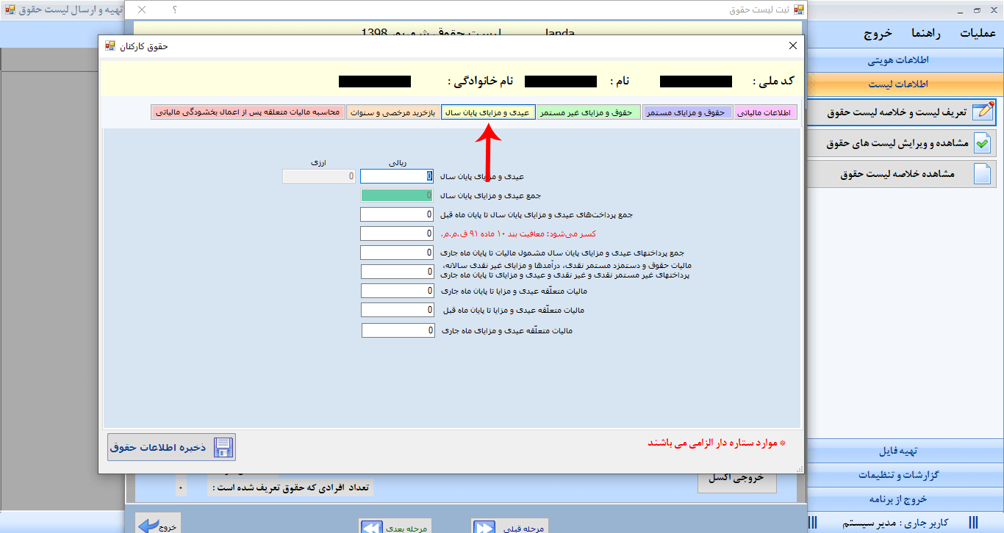
نرم افزار Salary
عیدی و مزایای پایان سال
در صورتی که پایان سال باشد، اطلاعات عیدی و مزایای پایان سال را وارد می‌کنیم.
Khanehesabdari.com

Slide 40
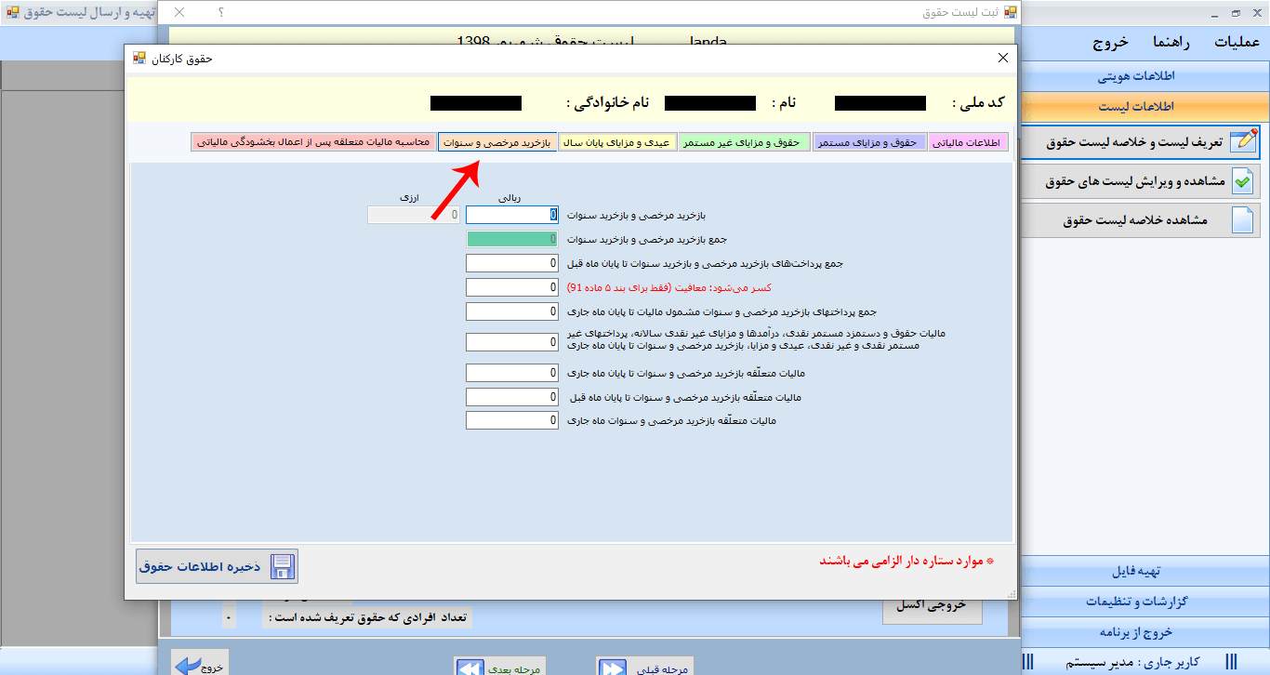
نرم افزار Salary
بازخرید مرخصی و سنوات
در این قسمت میزان مرخصی بازخرید شده و سنوات کارمند وارد می‌شود.
Khanehesabdari.com

Slide 41
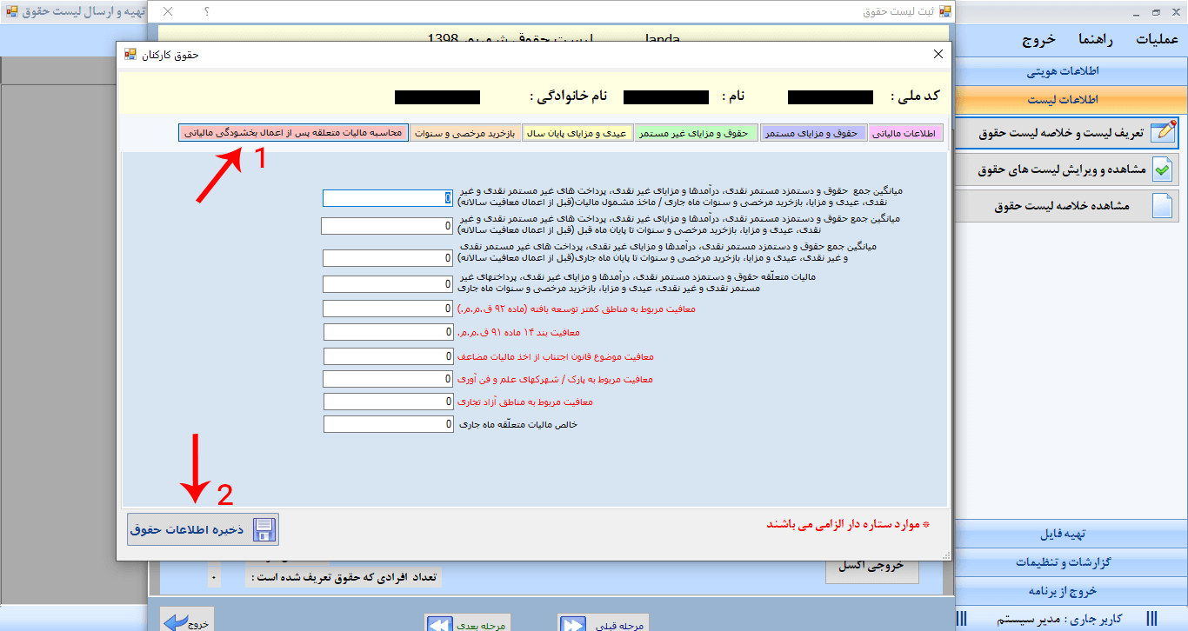
نرم افزار Salary
محاسبه مالیات متعلقه پس از اعمال بخشودگی مالیاتی
در این قسمت محاسبات مربوط به مالیات حقوق
با توجه به عناوین هر فیلد انجام می‌شود.
بعد از پر کردن این بخش، بر روی گزینه
ذخیره اطلاعات حقوق کلیک کنید.
Khanehesabdari.com

Slide 42
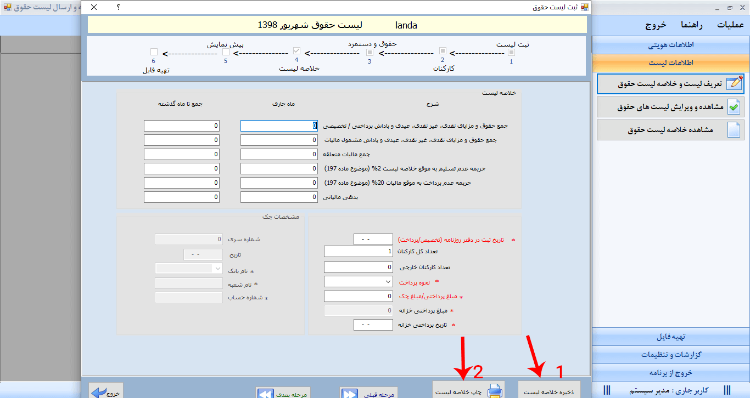
نرم افزار Salary
اطلاعات خلاصه لیست
پس از ذخیره اطلاعات لیست حقوق و دستمزد
، اطلاعات در منوی خلاصه لیست را وارد می‌کنیم.
در این قسمت تاریخ ثبت در دفتر روزنامه،
نحوه و مبلغ پرداخت، نام بانک، شعبه
و شماره حساب را نیز مشخص می‌کنیم.
سپس بر روی ذخیره خلاصه لیست کلیک کرده
و در نهایت چاپ خلاصه لیست را کلیک می‌نماییم.
Khanehesabdari.com

Slide 43
نرم افزار Salary
پیش نمایش اطلاعات
ازسه قسمت تشکیل شده است:
مشخصات ریز حقوق بگیران: اطلاعات حقوق بگیران را نمایش می‌دهد. در صورتی کارمندی را نشان میدهد که کارمند یا کارمند جدید و یا کارمند ویرایش شده‌باشد.
مشخصات حقوق کارکنان: اطلاعات حقوق کارکنان را نمایش می‌دهد.
خلاصه لیست: اطلاعات موجود در خلاصه لیست را نمایش می‌دهد.
Khanehesabdari.com

Slide 44
نرم افزار Salary
منوی تهیه فایل در نرم افزار salary
شامل ایجاد فایل مورد نیاز سامانه حقوق و کنترل و نمایش محتوای فایل می‌باشد.
تهیه فایل
بعد از انتخاب فرمت لیست خود بر روی گزینه ” تهیه فایل ” کلیک نمایید. لازم به ذکر است دو نوع فرمت فایل داریم:
TXT و XML. توجه داشته باشید که نرم‌افزار اسم فایل را طبق استاندارد سامانه میسازد که این نام فقط جهت جداسازی
فایل برای خود مودی می‌باشد.
کنترل و نمایش محتوای فایل
مراحل بارگذاری فایل:
انتخاب فایل: فایل خود را انتخاب و کلید OPEN را بزنید.
بعد از زدن گزینه ” تهیه فایل ” مکان ذخیره سازی فایل و نام فایل را تعیین نمایید.
Khanehesabdari.com

Slide 45
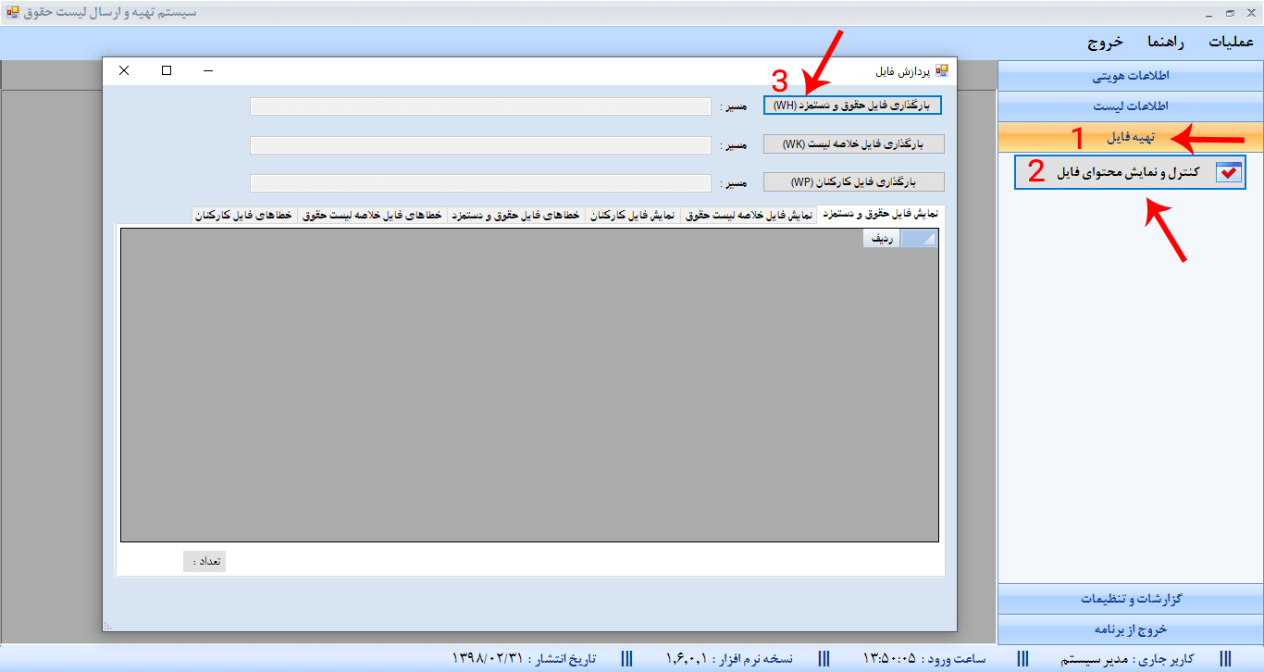
نرم افزار Salary
نکته: در صورتی‌ که در قسمت نمایش فایل حقوق و دستمزد چیزی نمایش داده‌نشده،
به این دلیل است که فایل همخوانی ندارد. اگر فایل همخوانی داشته باشد مسیر باید
نمایش داده شود و در قسمت خطا‌های فایل نیز در صورت داشتن خطا، خطاهای آن‌
نمایش داده می‌شود که باید جهت اصلاح آن اقدام نمایید.
Khanehesabdari.com

Slide 46
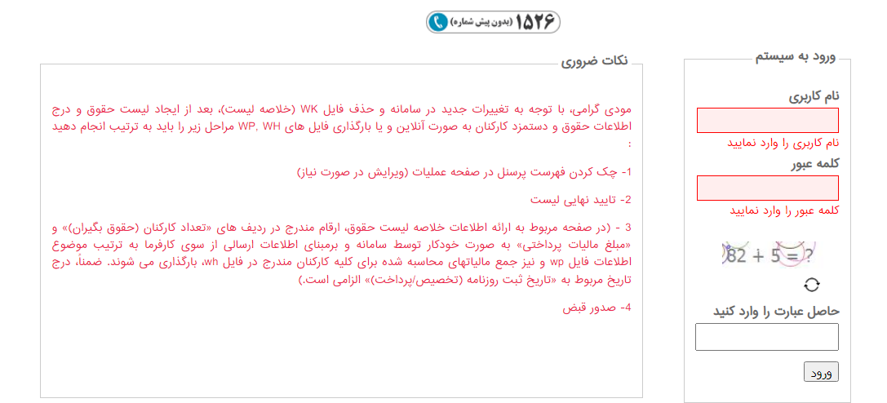
ارسال آنلاین مالیات حقوق
در مرحله 1 ابتدا به سایت مالیات حقوق به نشانی salary.tax.gov.ir مراجعه می‌کنیم.
سپس در مرحله 2 نام کاربری و کلمه عبوری که از اداره دارایی برای سردفتر گرفته‌ایم را وارد می‌کنیم.
Khanehesabdari.com

Slide 47
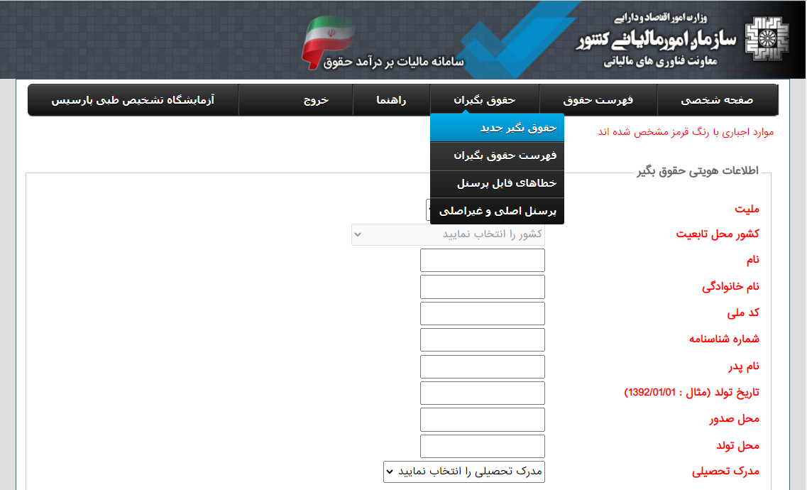
ارسال آنلاین مالیات حقوق
همه حقوق بگیران را باید ابتدا در سامانه تعریف کنید. مثل سامانه بیمه تامین اجتماعی که اطلاعات بیمه شده اجباری را اول در سیستم تعریف می کردید و بعد نسبت به رد کردن بیمه وی اقدام می کردید. اینجا هم گزینه ای برای ورود اطلاعات حقوق بگیران و اطلاع از فهرست حقوق بگیران دارید.
Khanehesabdari.com

Slide 48
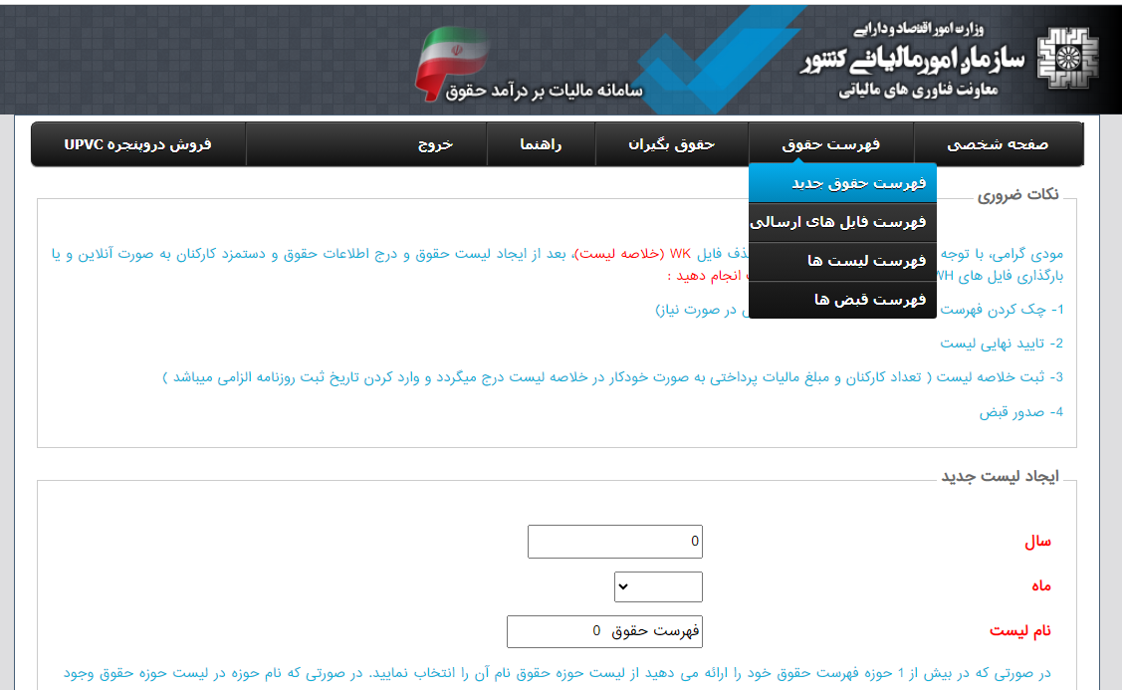
ارسال آنلاین مالیات حقوق
در بخش فهرست حقوق، فهرست حقوق جدید را انتخاب کنید.
Khanehesabdari.com

Slide 49
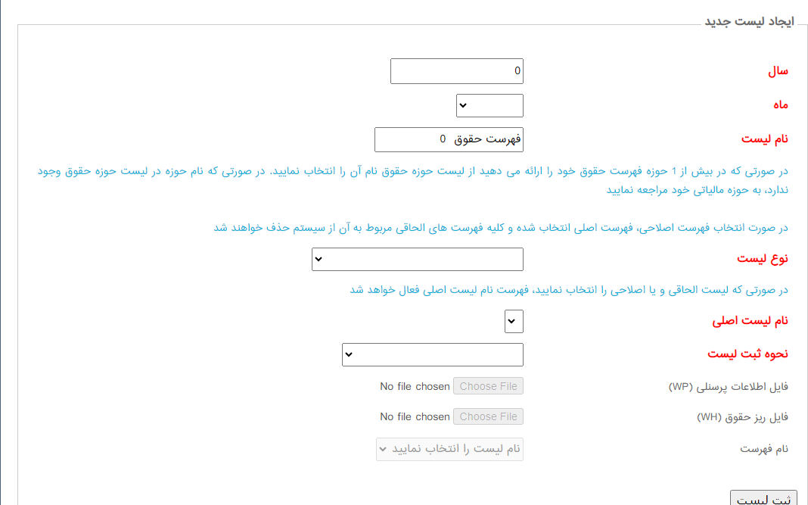
ارسال آنلاین مالیات حقوق
صفحه‌ای برای شما باز می‌شود که باید تکمیل شود (دقت شود ، تکمیل قسمت‌های قرمز رنگ الزامی است). سپس بر روی ثبت لیست کلیک کنید تا اطلاعات وارد شده ذخیره شود.
Khanehesabdari.com

Slide 50
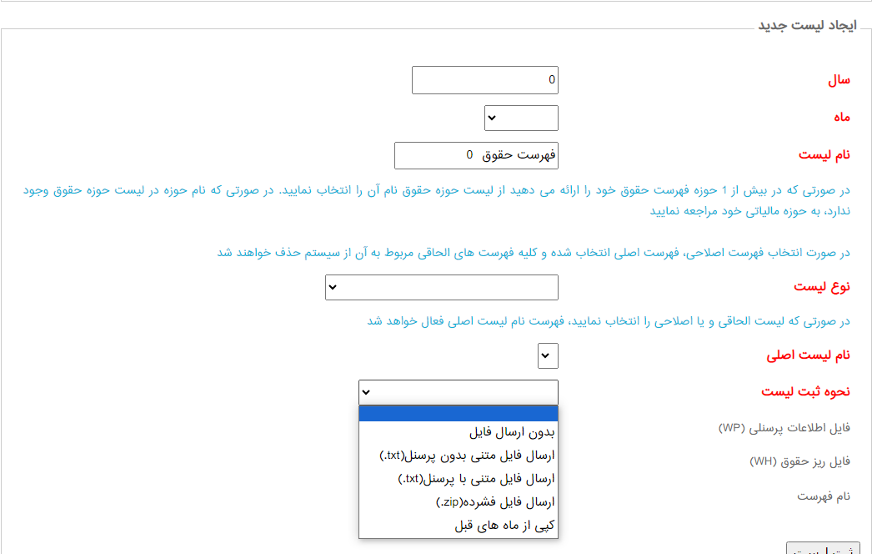
ارسال آنلاین مالیات حقوق
نکته: در تصویر بالا بخشی به نام نحوه ثبت لیست مشاهده می‌شود که بسیار مهم بوده، درواقع در این قسمت می‌توانیم هرکدام از 3 فایل (WH, WK, WP) که خروجی نرم‌افزار بوده را بنا به نحوه ثبت لیستی که انتخاب کرده‎‌اید وارد کنید.
Khanehesabdari.com

Slide 51
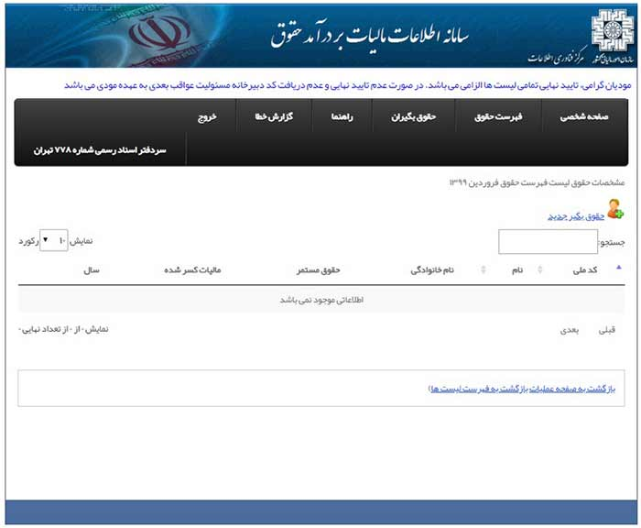
ارسال آنلاین مالیات حقوق
نکته: در تصویر بالا بخشی به نام نحوه ثبت لیست مشاهده می‌شود که بسیار مهم بوده، درواقع در این قسمت می‌توانیم هرکدام از 3 فایل (WH, WK, WP) که خروجی نرم‌افزار بوده را بنا به نحوه ثبت لیستی که انتخاب کرده‎‌اید وارد کنید.
Khanehesabdari.com

Slide 52
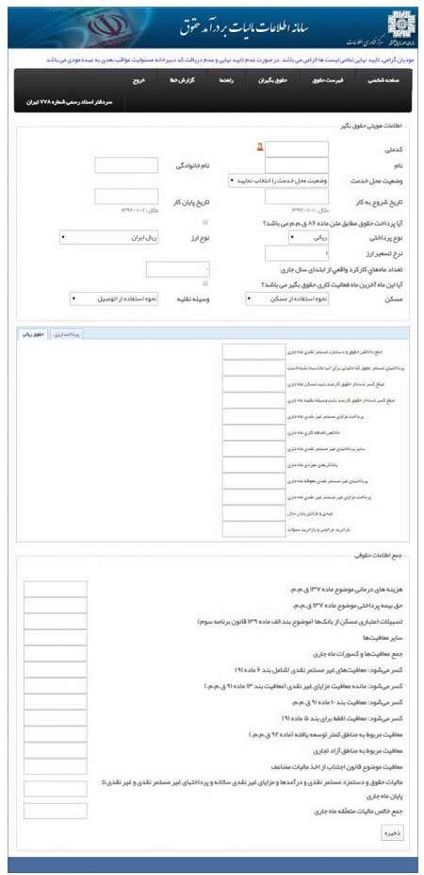
ارسال آنلاین مالیات حقوق
تکمیل اطلاعات لازم در فرم
Khanehesabdari.com

Slide 53
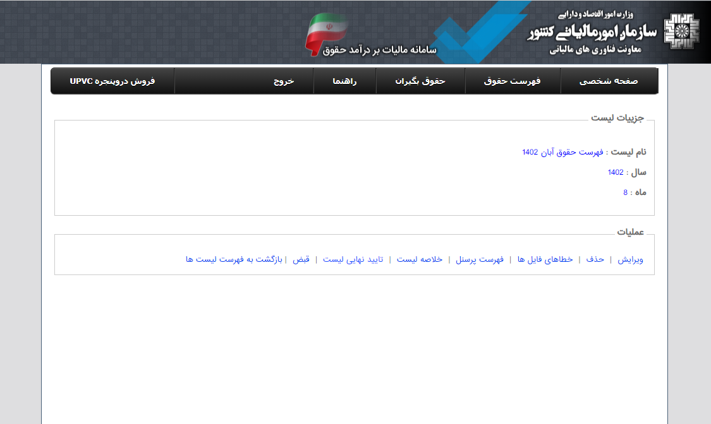
ارسال آنلاین مالیات حقوق
ثبت گزینه تایید نهایی
Khanehesabdari.com

